Slide 1
Programmering för UX-produktion 07
Javascript

Slide 2
Förra gången
Bootstrap
CSS animationer
Javascript
Struktur med filer
Console.log
Variabler och arrayer
Uttryck och villkor
document.write

Slide 3
Idag
Mer Javascript
Koppla ihop med HTML

Slide 4
Javascript
Tillsammans med HTML och CSS är Javascript en “core technology”.
JavaScript gör webbsidor interaktiva
De flesta webbsidor använder JavaScript
(JavaScript och Java har vissa likheter, men har inget med varandra att göra)

Slide 5
Använda javascript
Man kan ha ett javascript på flera ställen:
Direkt I HTML-taggen:
<button type="button“ onclick="document.getElementById('demo').innerHTML = Date()">
I HTML-dokumentet
<script>
document.getElementById('demo').innerHTML = Date()
</script>
Extern fil:
Länka till separat dokument: <script src="input.js"></script>

Slide 6
Output
Writing into an HTML element, using innerHTML.
document.getElementById("demo").innerHTML = "Hejsan världen";
Writing into the HTML output using document.write()
document.write("Hejsan världen");
Writing into an alert box, using window.alert().
window.alert("Hejsan världen");
Writing into the browser console, using console.log().
console.log ("Hejsan världen"); (output.html)

Slide 7
Referens till ett element
HTML:
<div id=“demo"></div>
Javascript:
var demoElement = document.getElementById("demo")
demoElement.innerHTML = "Hejsan världen";

Slide 8
Funktioner
<!DOCTYPE html>
<html> <head>
<script>
function dosomething()
{
…
} </script> </head>
<body>
<button type="button" onclick="dosomething()">Tryck här för att göra något</button>
</body>
</html>

Slide 9
Funktioner
Javascript som inte ligger I en function körs direkt då sidan laddas.
Funktioner som körs via en knapp, körs inte förrän knappen klickas på.
Ett javascript kan innehålla flera funktioner, som kan kalla på varandra.
(Functions.html)

Slide 10
Code-along: Visa saker
Show.html

Slide 11
Input
Att mata in värden från en webbsida sker via olika formulärfält
Exempel:
HTML: <input type="text" id=“mintext">
Javascript: var inmatadText = document.getElementById("mintext").value

Slide 12
Code along – Mata in saker
Code-along: input.html

Slide 13
Övningar – 30 min
Först, bygg en webbsida med HTML, och skapa en js-fil, som ni länkar till.
Bygg en webbsida som frågar användaren efter två tal och sparar dem i variabler. Sedan ska det skriva ut resultatet av de båda talen, då de summeras, subtraheras, delas och multipliceras med varandra.
T ex så anges talen 12 och 4 i två texrutor
Detta skrivs ut på webbsidan, i fyra olika div-element:
12 + 4 = 16
12 – 4 = 8
12/4 = 3
12 x 4 = 48
Skapa en inloggning:
Man får fylla i två textrutor (Användarnamn och lösenord), och om användarnamnet och lösenordet stämmer så visas en text: ”Du är inloggad”

Slide 14

Javascript – Document Object Model
När ett HTML-dokument laddas, så blir det ett document object.
https://www.w3schools.com/jsref/dom_obj_document.asp
https://www.w3schools.com/js/js_htmldom.asp

Slide 15
Javascript - DOM
JavaScript can change all the HTML elements in the page
JavaScript can change all the HTML attributes in the page
JavaScript can change all the CSS styles in the page
JavaScript can remove existing HTML elements and attributes
JavaScript can add new HTML elements and attributes
JavaScript can react to all existing HTML events in the page
JavaScript can create new HTML events in the page

Slide 16
Manipulera befintliga objekt
Kod: manipulera.html

Slide 17
Övning – 20 minuter
Skapa en webbsida, med en div, som innehåller en valfri text
Skapa tre ”knappar”
Första knappen ska ändra texten, så den får röd färg (css: https://www.w3schools.com/cssref/pr_text_color.asp
Andra knappen ska vara en range-input som ändrar storleken på texten. Css: https://www.w3schools.com/cssref/pr_font_font-size.asp
Tredje knappen ändrar typsnittet, till t ex Arial. Css: https://www.w3schools.com/cssref/pr_font_font-family.asp

Slide 18
Date
var d = new Date();
Ta ut delar av tiden:
var timme = d.getHours();
var minut = d. getMinutes();
var sekund = d.getSeconds();
Används för timestamps, spel, realtidstjänster, bokningar, kalendrar m m

Slide 19
Onload – köra funktioner automatiskt
<
<body onload=“minfunktion();">
<body onload="setInterval(’minfunktion()',1000);">
När sidan laddat klart så körs funktionen “minfunktion()”, och detta upprepas sedan var 1000:e milliskeund = 1 sekund.

Slide 20
Övning - Klockan
Bygg din egen klocka.
Klockan ska visa timmar minuter och sekunder I tre olika fält.
Demo och lösningsförslag: mappen Javascript-klocka
Extrauppgift:
Lägg till en knapp på sidan, som ändrar något på klockan, t ex dimma texten
Skicka en Github Pages länk till mig vid dagens slut

Slide 21
Överkurs - Bish-Bosh
Front-end och JavaScript
Skriv ett script som heter ‘Bish-Bosh’ (Fizz-Buzz)
Redovisning via Github Pages – Skicka länk till mig.
Bish-Bosh listar alla tal mellan 1 och valfritt tal.
Det ska gå att välja två ytterligare tal, sk Bish och Bosh-tal.
Talen väljs från en Range-input.
Om talet är jämnt delbart med Bish-talet visas​ ‘Bish’ ​ istället ​ för talet.
Om talet är jämnt delbart med Bosh-talet visas ‘​Bosh’ istället för talet.
Om talet är jämt delbart med både Bish och Bosh-talet visas ’Bish-Bosh’​ istället ​ för talet.
Denna implementation ställer också lite krav på övrig front-end
För att testa om något är jämnt delbart så kollar man om resten är noll vid division (tips: modulus-operatorn %).
Se exempel nästa sida

Slide 22
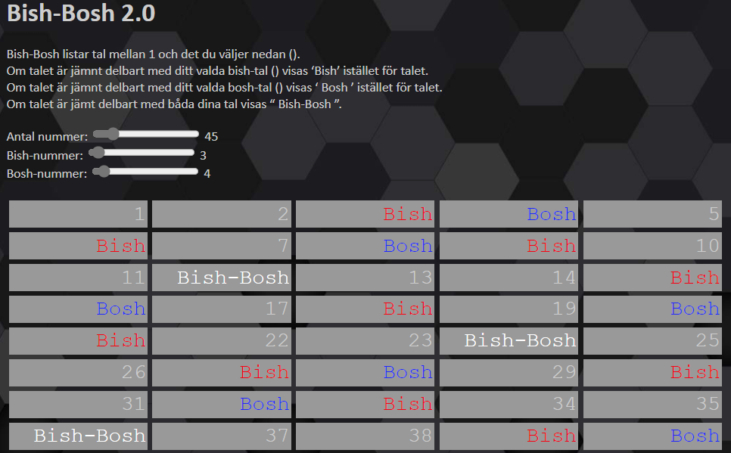

Slide 23
Demo – BishBosh (Fizzbuzz deluxe)

Slide 24
Skapa ett element
<div id="out"></div>
var outelement = document.getElementById("out");
var spanelement = document.createElement("span");
var textnod = document.createTextNode(“Hejsan Svejsan");
spanelement.appendChild(textnod);
outelement.appendChild(spanelement);
Resultat:
<div id="out"><span>Hejsan Svejsan</span></div>

Slide 25
Modulus
Används bl a för att avgöra om ett tal är jämnt delbart med ett annat tal.
var x = 40;
var d = 4;
if (x % d== 0)
{
alert(‘Jämnt delbart’);
}
else
{
alert(‘Inte jämnt delbart’);
}

Slide 26
Länkar
Tutorial: JavaScript Tutorial (w3schools.com)
Gör alla “Try it yourself”
Referens: JavaScript and HTML DOM Reference (w3schools.com)
Svensk tutorial:
(161) Webbskolan – YouTube
JavaScript | MDN (mozilla.org)

